Slide 1
Lecture
Linear Regression

Slide 2
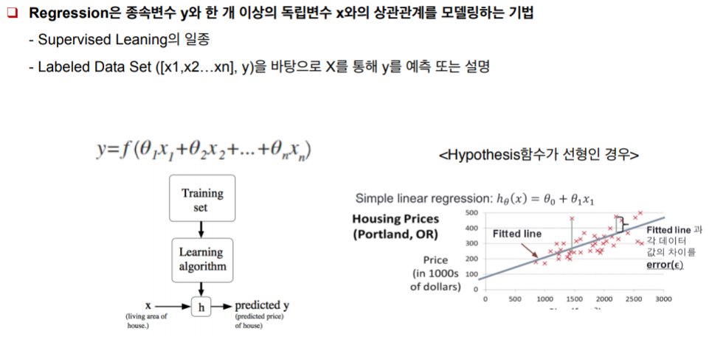
Notes:
독립변수는 특징들 (가령 공부한 시간)
종속변수는 독립변수의 변화에 따라 어떻게 변하는지 알고 싶은 변수 (가령 Pass Fail 여부)
Hypothesis 는 구분선 이라고 보면 됨

Slide 3
Predicting exam score: regression
x (hours) | y (score)
10 | 90
9 | 80
3 | 50
2 | 30

Slide 4
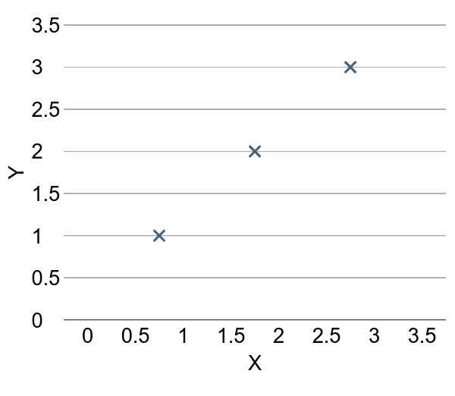
Regression
x | Y
1 | 1
2 | 2
3 | 3

Slide 5

(Linear) Hypothesis
Notes:
Linear 는 선형이라는 뜻으로, Hypothesis를 선형 형태로 하겠다라는 뜻
그림을 보면 곡선이 아니라 선입니다.

Slide 6
Which hypothesis is better?

Slide 7

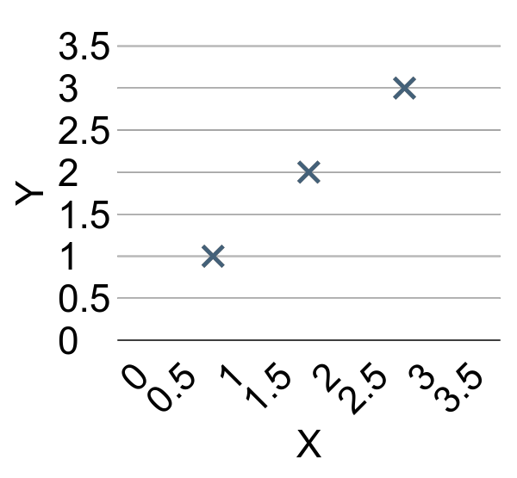

Cost function
How fit the line to our (training) data
Notes:
제곱하는 이유는 음수일수도 있기 떄문에

Slide 8

Cost function

Slide 9
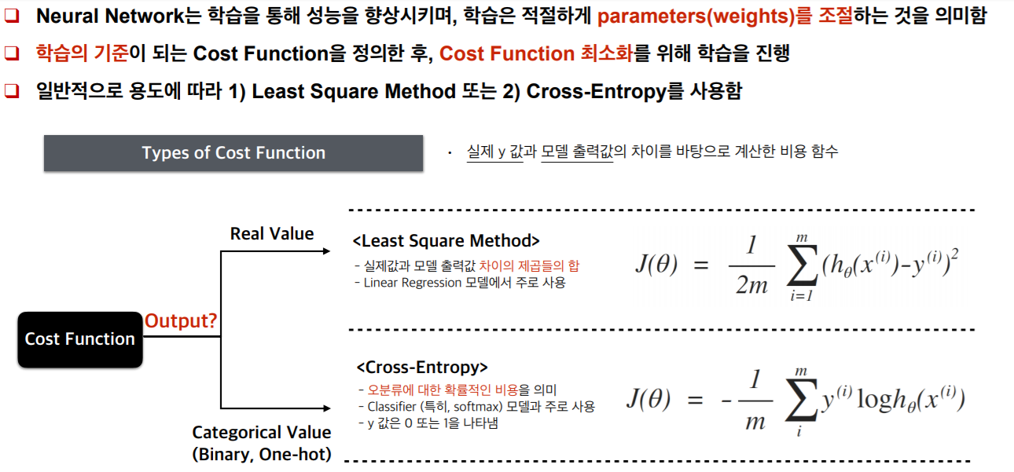
Notes:
2로 나누는 것은 미분을 편하게 하기 위함.
2로 나눈다고 해서 cost function 의 의미가 사라지지는 않음

Slide 10

Goal: Minimize cost
Notes:
모델이 추측한 답과 정답이 비슷해지도록 하는 것 = COST를 최소화 시키는 것

Slide 11
Lecture
How to minimize cost

Slide 12
Hypothesis and Cost

Slide 13


Simplified hypothesis

Slide 14


What cost(W) looks like?
x | Y
1 | 1
2 | 2
3 | 3
W=1, cost(W)=0
W=0, cost(W)=4.67
W=2, cost(W)=? 4.67

Slide 15
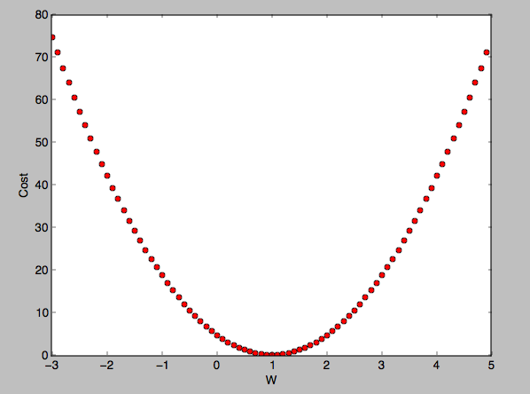
How to minimize cost?

Slide 16
Gradient descent algorithm
Minimize cost function
Gradient descent is used many minimization problems
For a given cost function, cost (W, b), it will find W, b to minimize cost
It can be applied to more general function: cost (w1, w2, …)

Slide 17
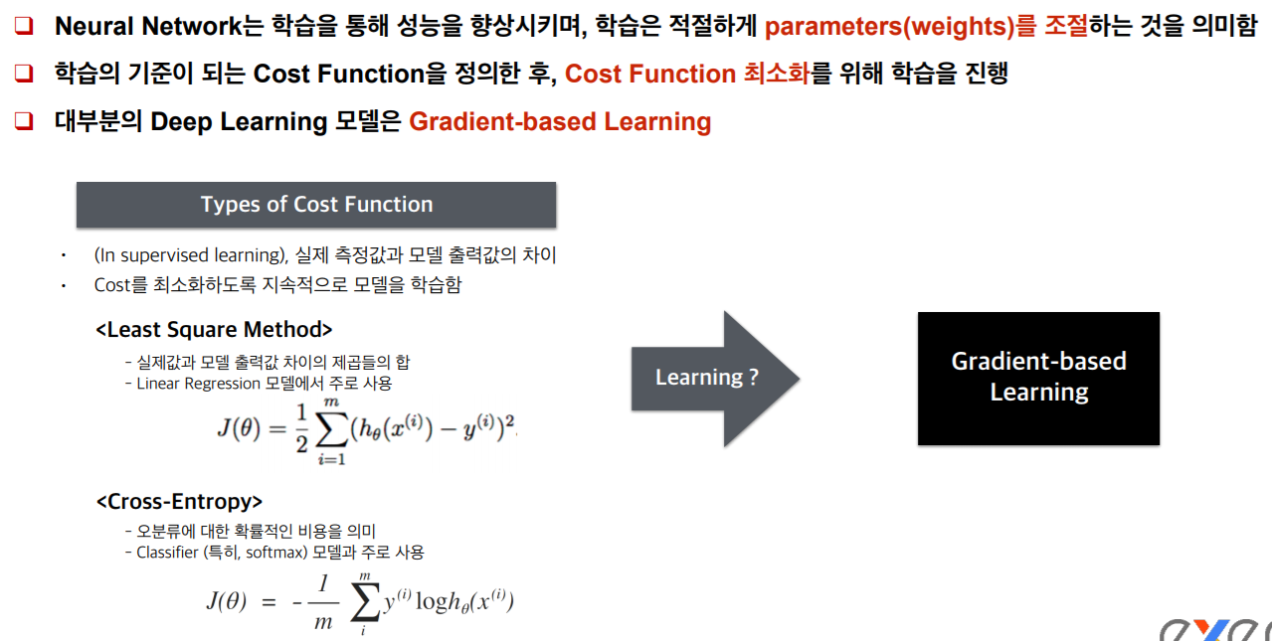

Slide 18
How it works?
How would you find the lowest point?

Slide 19
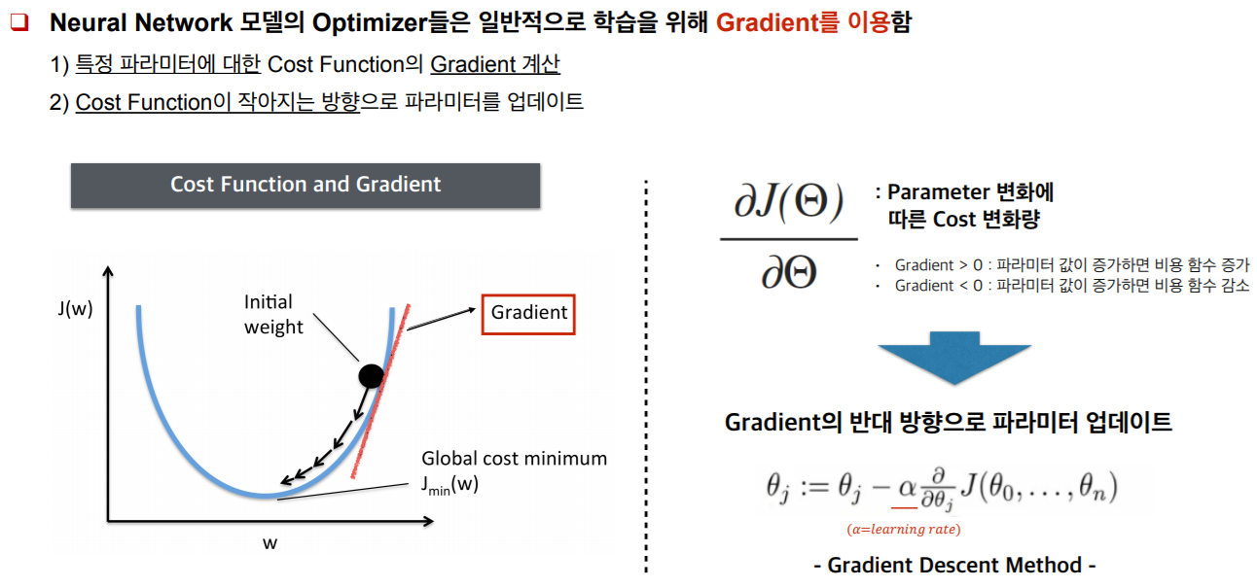
Notes:
Theta -> W

Slide 20
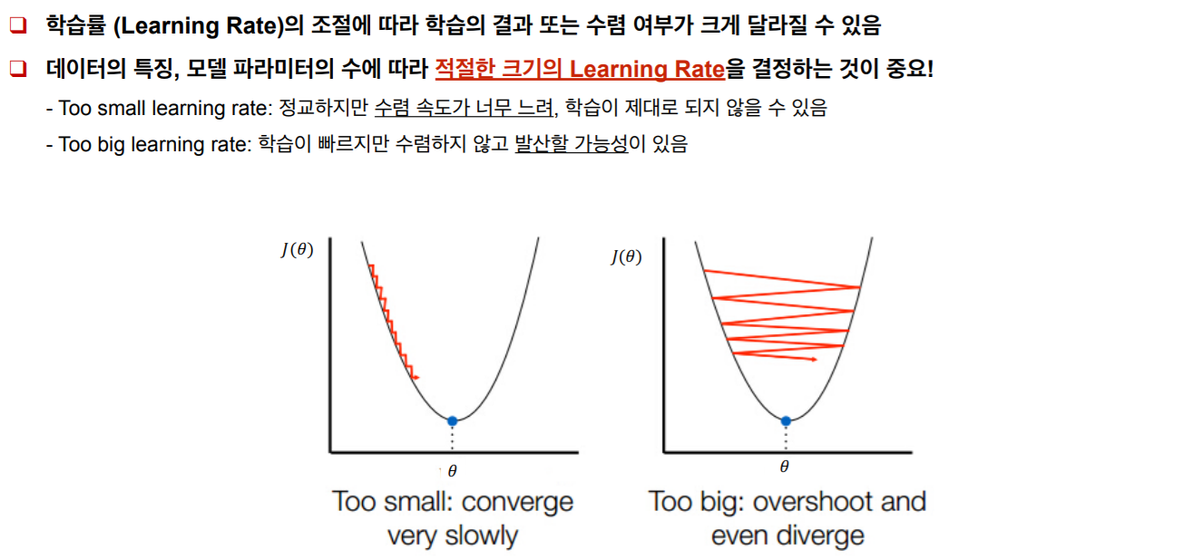

Slide 21
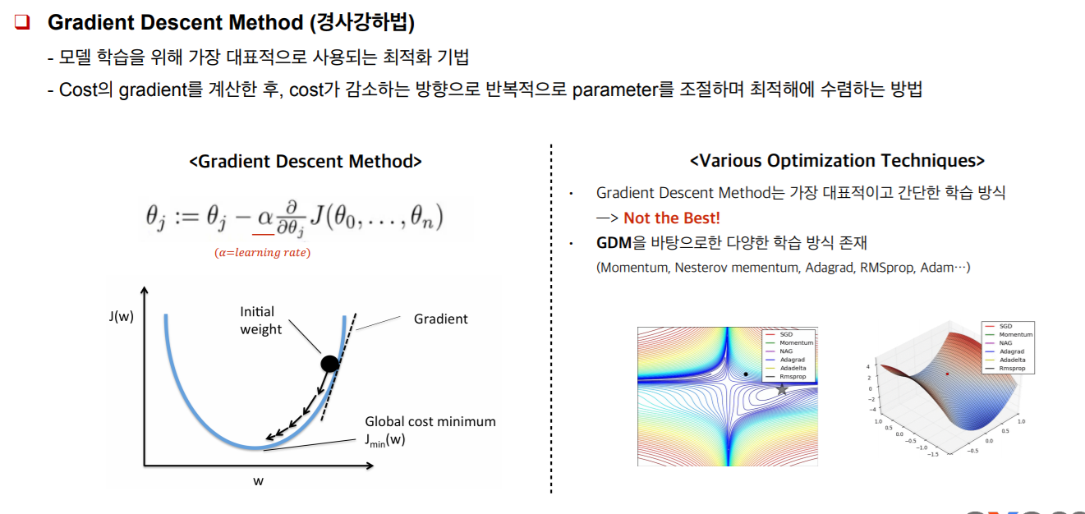
http://shuuki4.github.io/deep%20learning/2016/05/20/Gradient-Descent-Algorithm-Overview.html

Slide 22
How it works?
Start with initial guesses
Start at 0,0 (or any other value)
Keeping changing W and b a little bit to try and reduce cost(W, b)
Each time you change the parameters, you select the gradient which reduces cost(W, b) the most possible
Repeat
Do so until you converge to a local minimum
Has an interesting property
Where you start can determine which minimum you end up

Slide 23


Formal definition

Slide 24

Formal definition
상수(learning rate)
미분 값 : 양수 => 좌측으로 이동
미분 값 : 음수 => 우측으로 이동
Notes:
학습의 핵심은 미분

Slide 25



Formal definition
미분
https://www.derivative-calculator.net/

Slide 26
Gradient descent algorithm

Slide 27
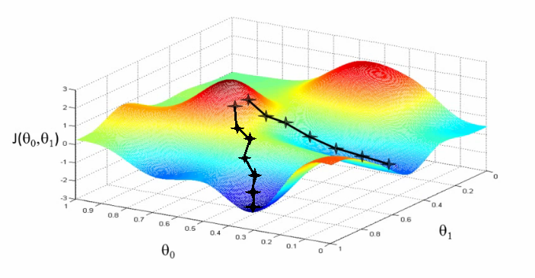

Convex function
cost(W, b)
b
W
Notes:
어디서 시작하느냐에 따라 global minimal 값을 못찾을수도 있음

Slide 28
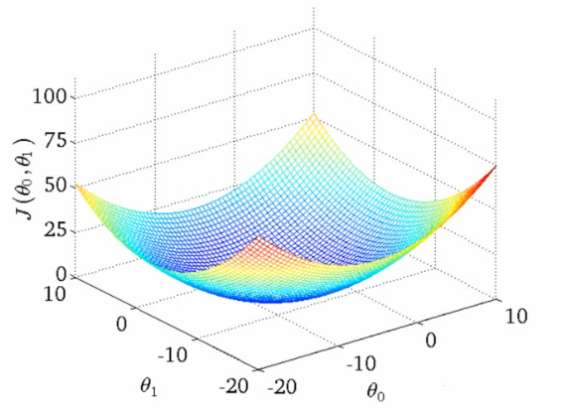
Convex function
cost(W, b)
W
b
Notes:
Gradicent 의 모양이 밥그릇 모양(convex function 형태)이기 때문에
항상 답을 찾을 수 있음을 보장

